Slide 1
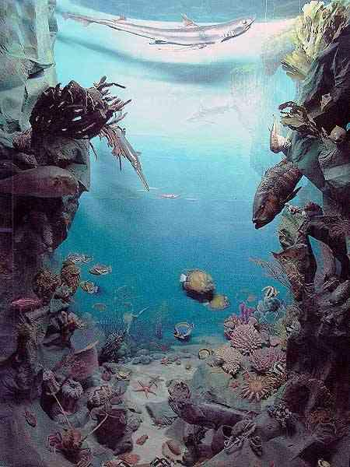
Водная среда.
автор:
Киселева О.Н.
учитель экологии МАОУ «Лицей №37» г.Саратова

Slide 2
Свойство водной среды | Свойство воды
1. Высокая выталкивающая сила.
2. Плавные колебания температуры.
3. Равномерное распределение тепла.
4. Повышение давления на 1 атмосферу при погружении на каждые 10м.
5. Около дна водоема вода не замерзает.
6. Хорошая проводимость звука.
7. Интенсивность освещения уменьшается с глубиной.
8. Вертикальные и горизонтальные течения.
9. Источник питательных веществ и минеральных солей.
10. Источник растворенного кислорода для дыхания.

Slide 3
Характеристики водной среды
Плотность.
Давление.
Газовый состав.
Прозрачность.
Скорость течения.
Температурный режим.
Соленость.
Наличие питательных веществ.

Slide 4
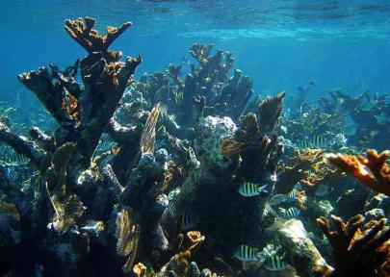
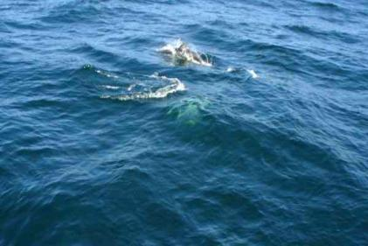
Экологическая зональность
- существование в водоёмах различных зон жизни, населённых разными организмами и их сообществами.
Экологическая зональность водоемов обусловлена сменой условий существования организмов от поверхности в глубину водоёма и от прибрежья к его открытым частям.

Slide 5
Экологические зоны морей
В морях-океанах, как в горах, выражена вертикальная зональность.
Особенно сильно различаются по экологии пелагиаль – вся толща воды, и бенталь – дно.
Толща воды – пелагиаль, по вертикали делится на несколько зон:
эпипелагиаль,
мезопелагиаль,
батипелагиаль,
абиссопелагиаль
ультраабиссопелагиаль

Slide 6
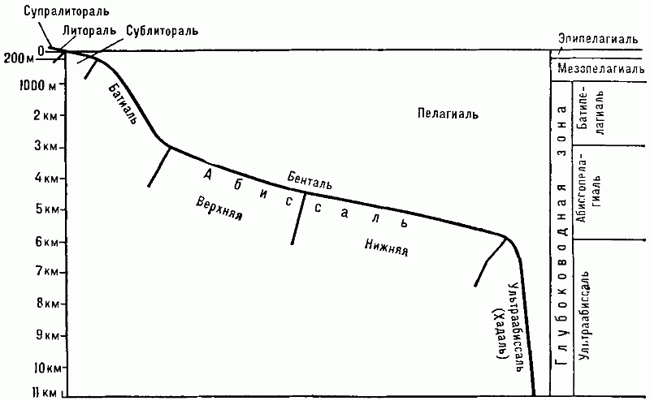
Экологические зоны морей

Slide 7
Экологические зоны морей
В зависимости от крутизны спуска и глубины на дне тоже выделяют несколько зон, которым соответствуют указанные зоны пелагиали:
- супралитораль – часть берега выше верхней приливной черты, куда долетают брызги прибоя.
- литораль – кромка берега, заливаемая во время приливов.
- сублитораль – плавное понижение суши до 200м.
- батиаль – крутое понижение суши (материковый склон),
- абиссаль – плавное понижение дна океанского ложа; глубина обеих зон вместе достигает 3-6 км.
- ультраабиссаль – глубоководные впадины от 6 до 10 км.

Slide 8
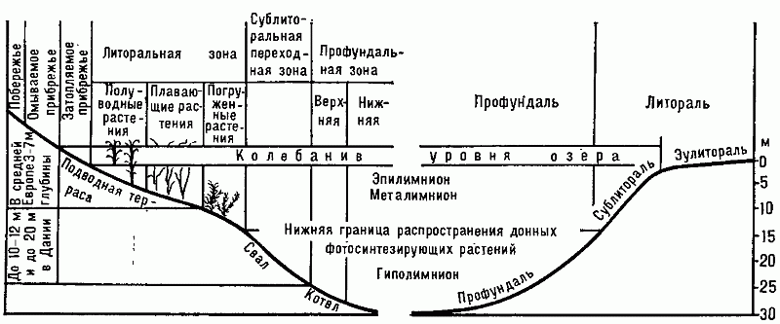
Экологические зоны озер

Slide 9
Экологические группы гидробионтов
Наибольшим разнообразием жизни отличаются теплые моря и океаны (40000 видов животных) в области экватора и тропиках, к северу и югу происходит обеднение флоры и фауны морей в сотни раз.
Что касается распределения организмов непосредственно в море, то основная масса их сосредоточена в поверхностных слоях (эпипелагиаль) и в сублиторальной зоне.

Slide 10
Экологические группы гидробионтов
В зависимости от способа передвижения и пребывания в определенных слоях, морские обитатели подразделяются на три экологические группы:
нектон
планктон
бентос.
Характеристику экологических групп гидробионтов
мы рассмотрим на следующем уроке.

